Slide 1
WIS 전시회 참관 보고서
1901055 정시철

Slide 2
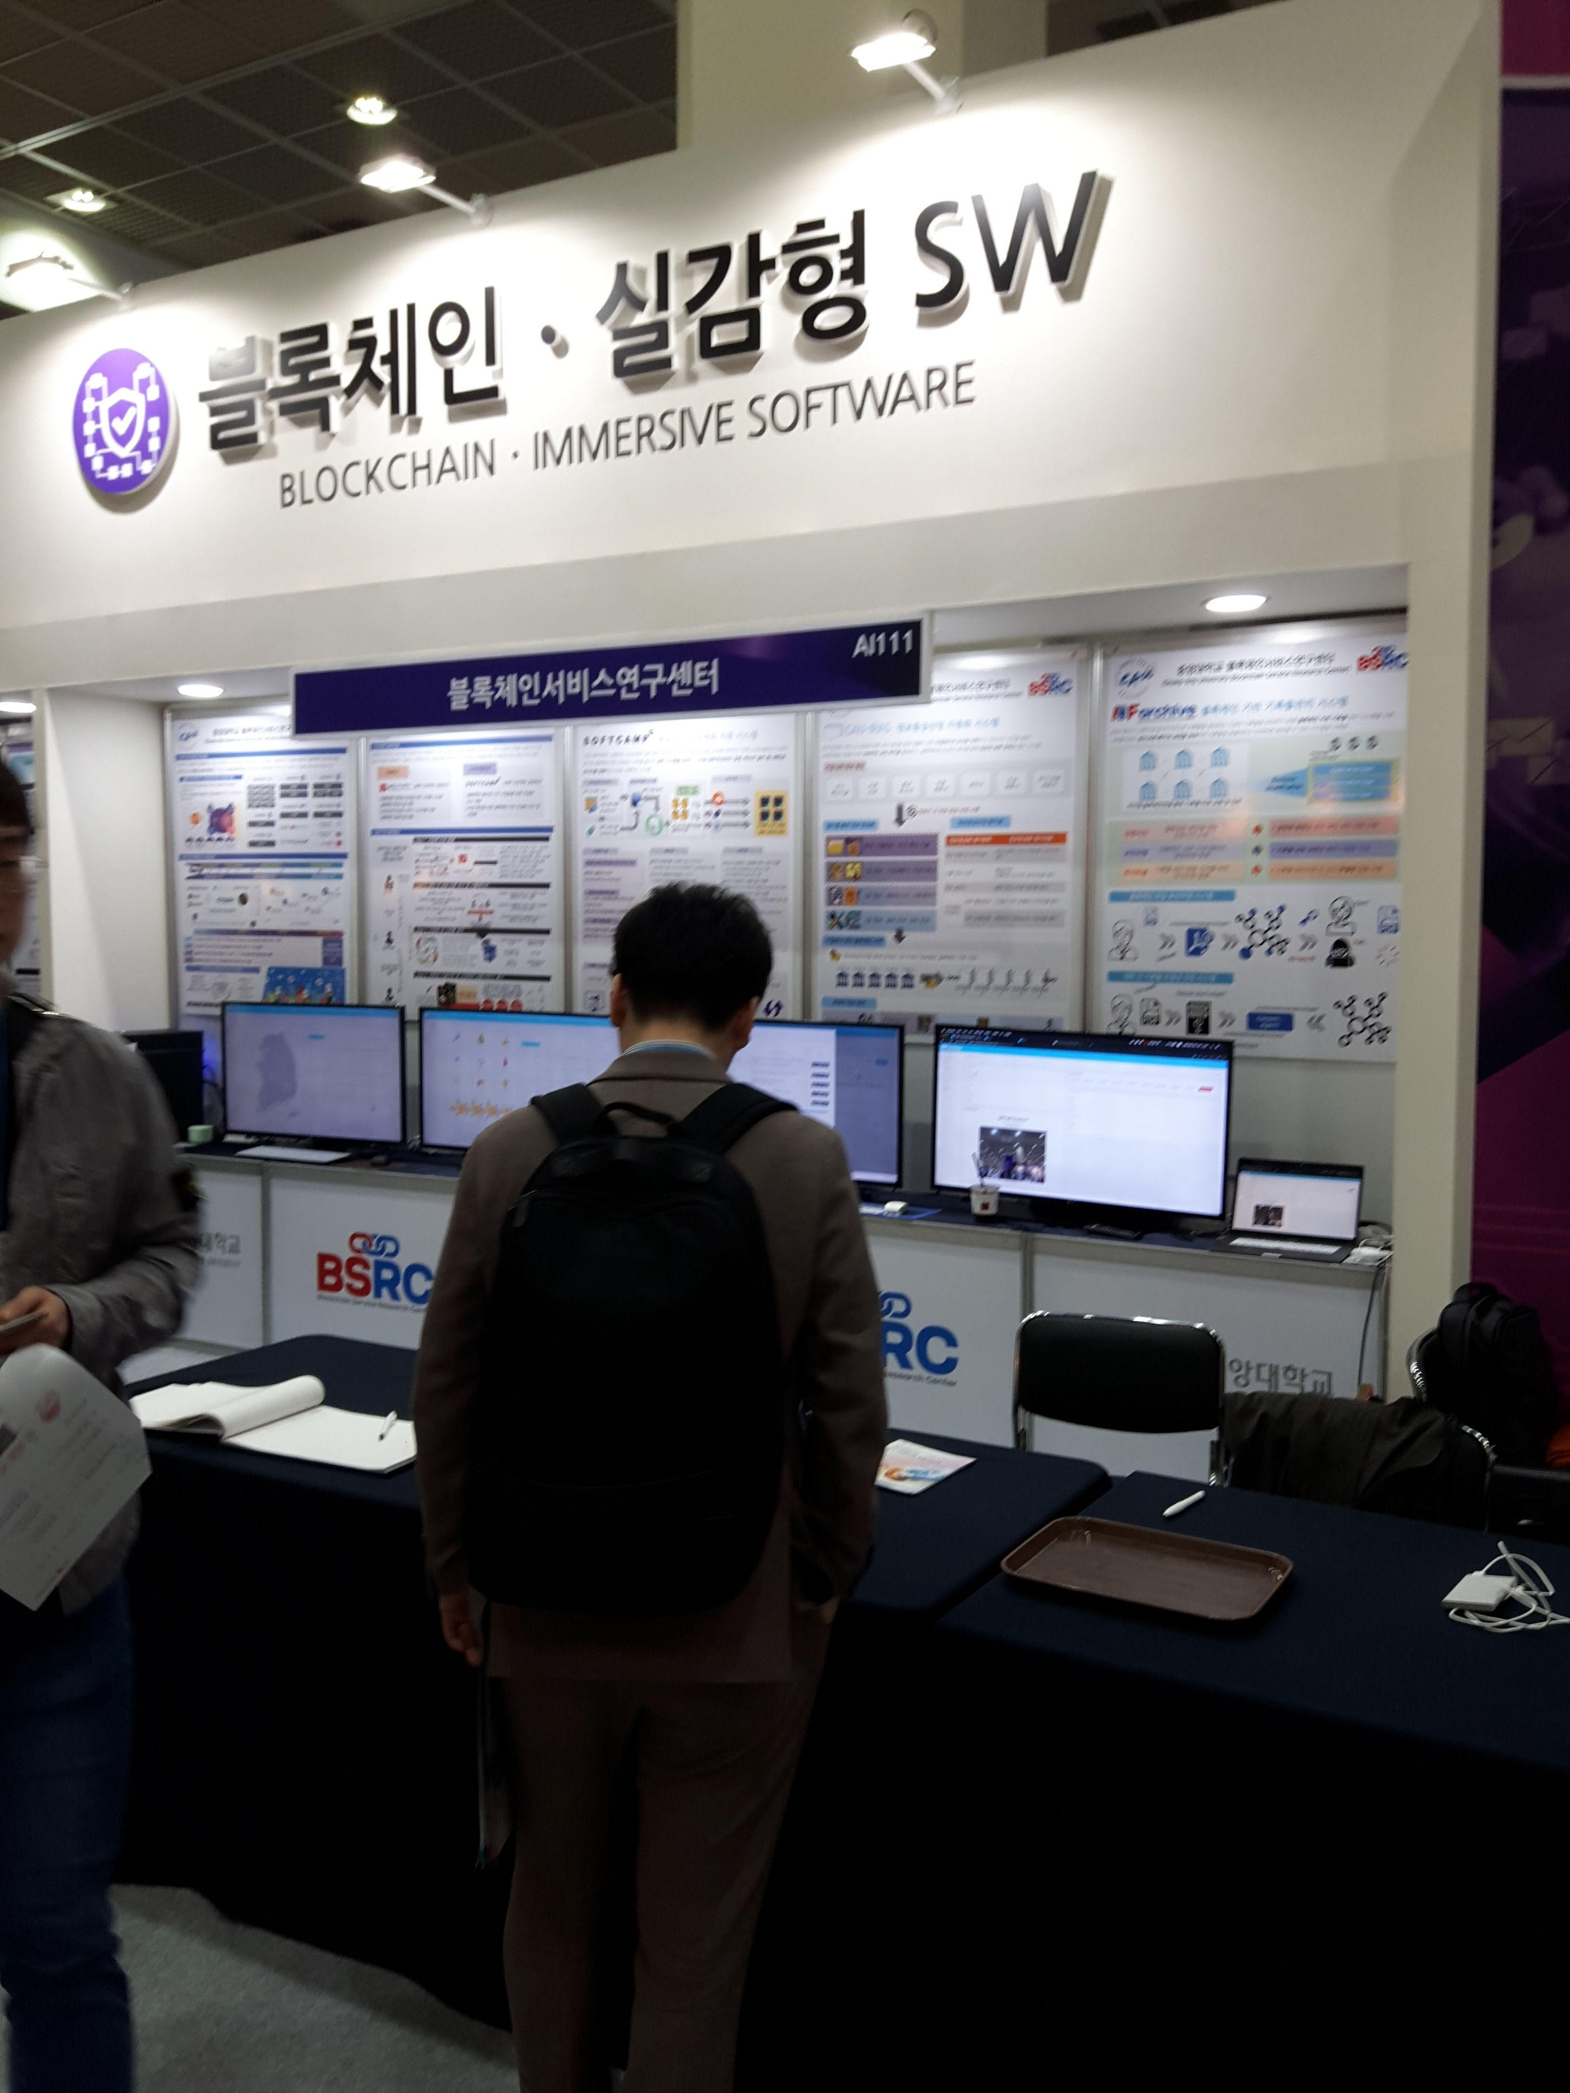
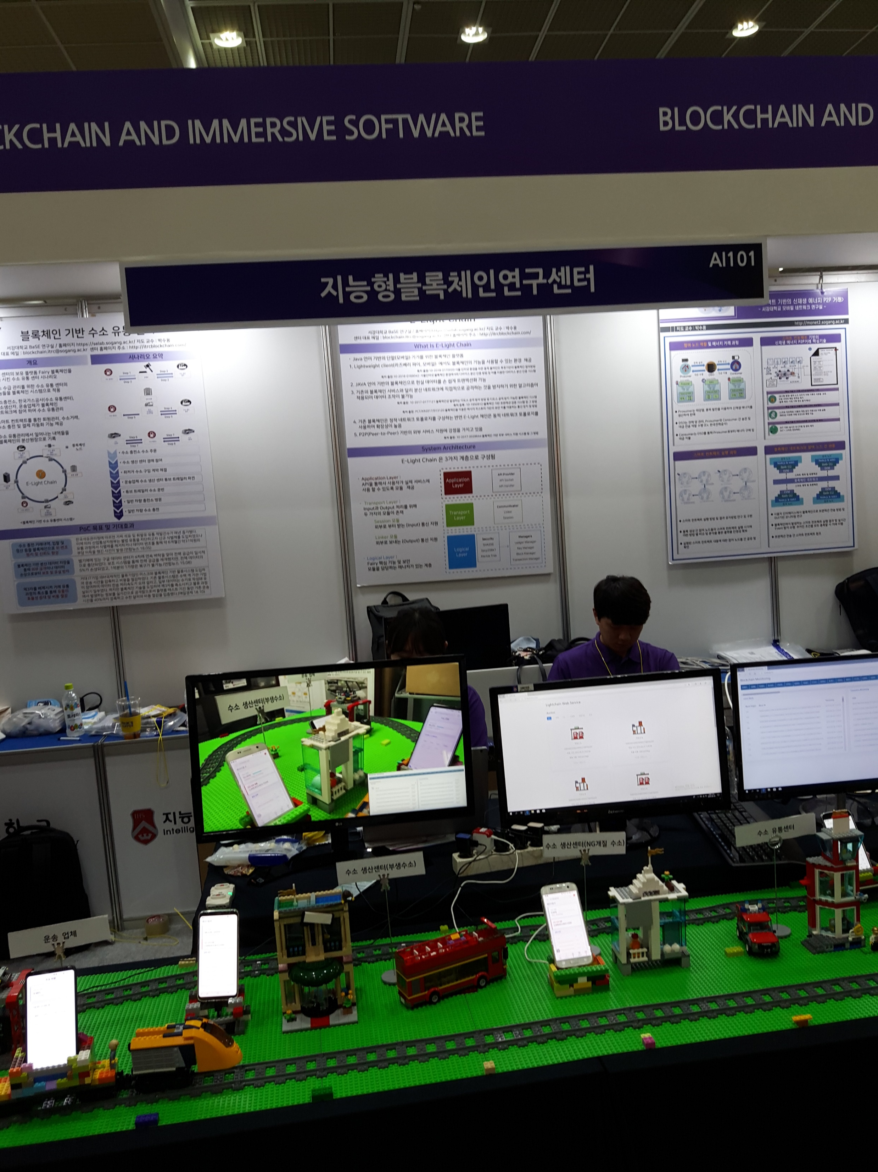
블록체인 기술
책에서 읽어본 적이 있다.
여러 개의 컴퓨터를 사슬처럼 연결시킨
분산형 보안시스템으로 보안이 강하다고 들었었다.
하지만 이번 전시회를 가보면서 꼭 보안쪽으로만
쓸만한 건 아닌 것 같고, 활용 범위가 꽤나
넓은 것으로 보인다.

Slide 3
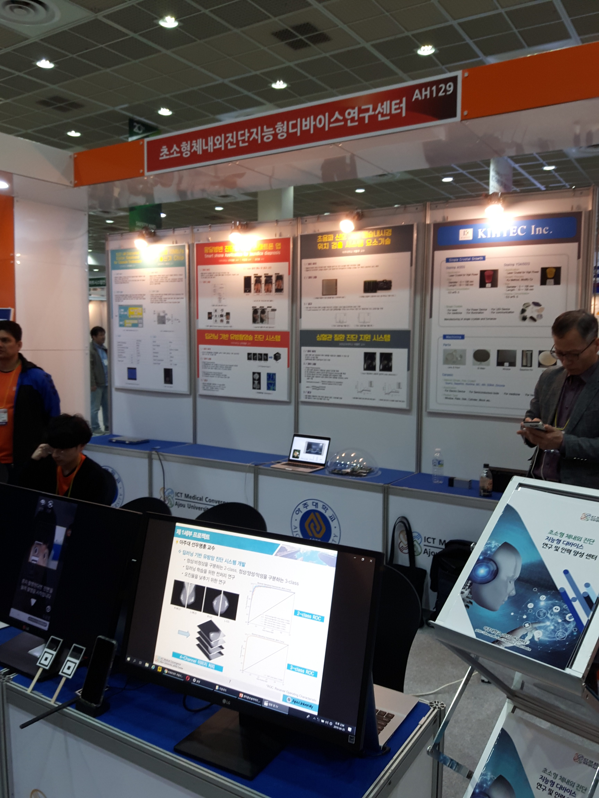
초소형 체내, 외 진단 지능형 디바이스
기억으로는 아마 딥러닝 기반으로
초음파를 쓰거나, 체내에 내장되는 등의
작은 나노기술의 AI 로봇을 이용해서
체내의 건강을 진단하는 걸로 기억한다.
중요한 부위나 현재의 의학기술로써는
진단하기 어려운 병들도 진단할 수 있는
시스템 들을 개발하는 걸로 보아
미래에 꼭 필요할 것 같아서 인상적이었다.

Slide 4
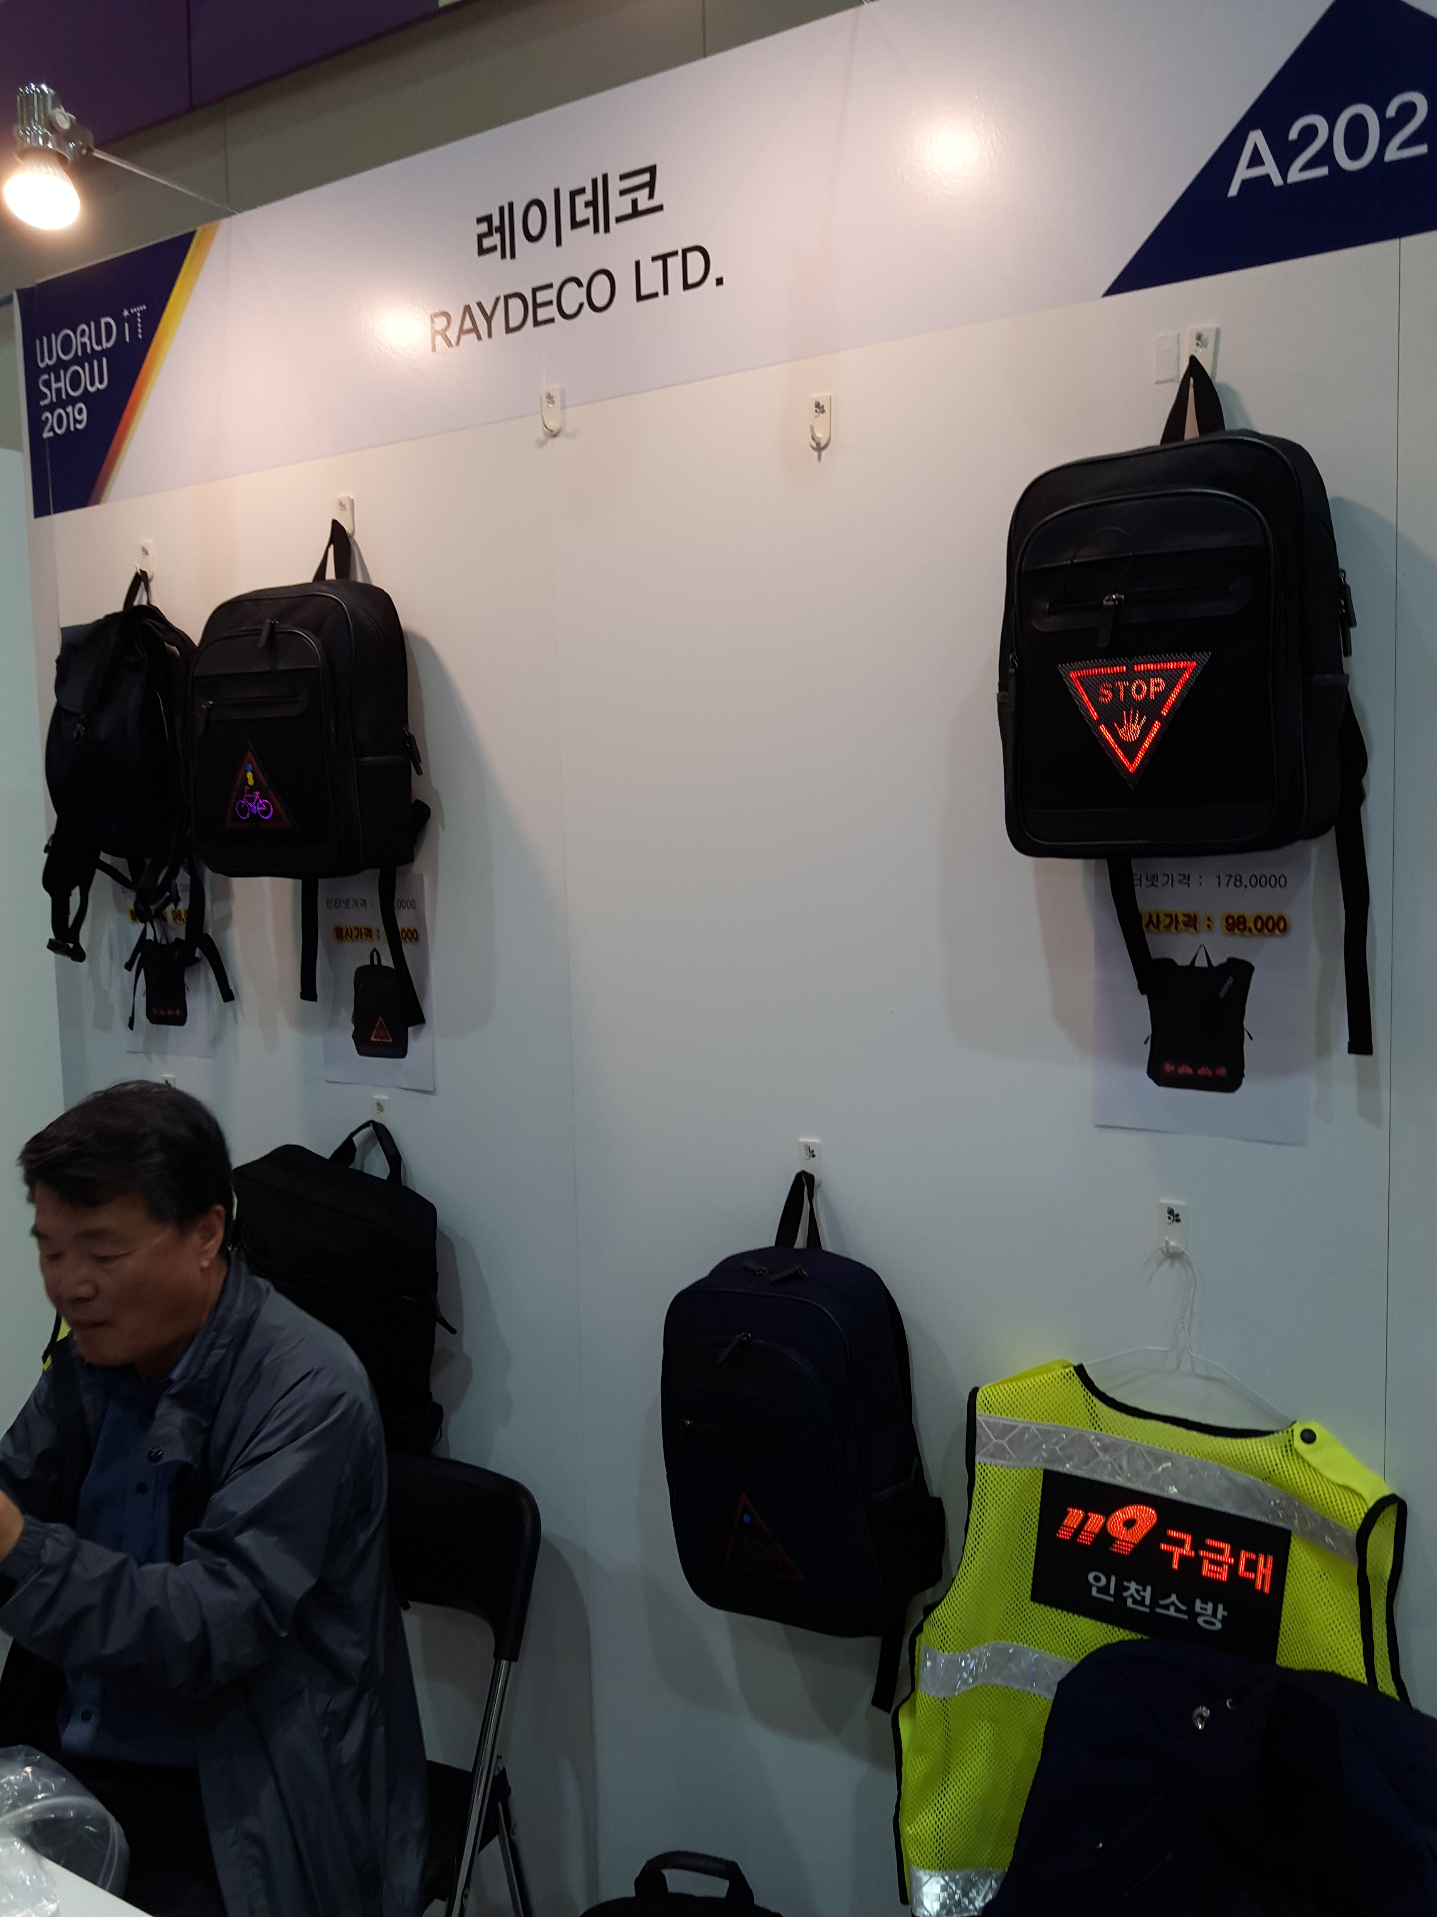
레이데코
공모전때 웨어러블 시스템을
기획해보고 싶긴 했는데, 옷이라면
청결관리는 어떻게 하냐가 문제였었는데
여기서도 시원한 해답을 얻긴 힘들었다.
그래도 야밤에 깜깜할때 이렇게
불빛이 나는 옷이나 가방들을 차고다니면
사고 확률을 많이 줄일 수 있지 않을까,
좀 더 안전해지지 않을까 생각했다.

Slide 5
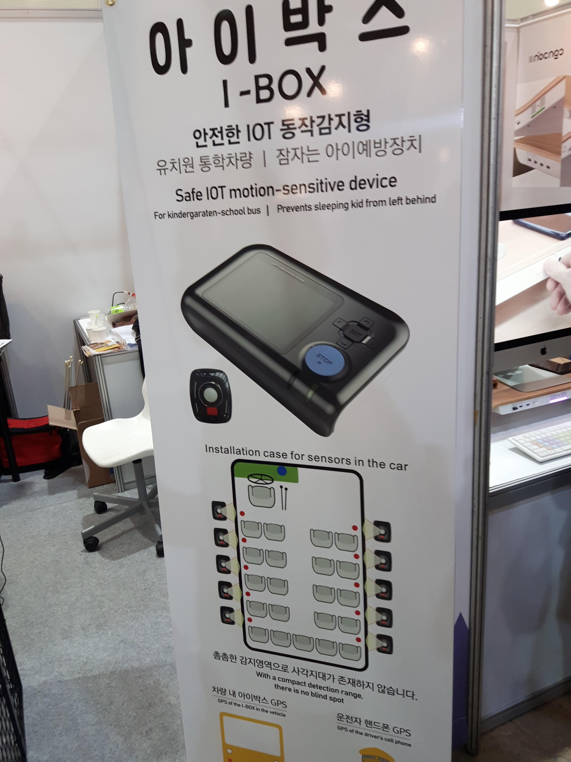
아이박스
솔찍히 유치원 통학차량 관련한 건
별로 관심없고, 동작감지를 어떻게
어떤 기법을 써서 할 지 궁금했다.
잘 기억은 나지 않지만, 기억으론
아마 아이가 특정한 자세를 취할 때
경보음이 울리거나 하는 걸로
딱히 그렇게 특별한 기술은
없는 걸로 기억한다.

Slide 6
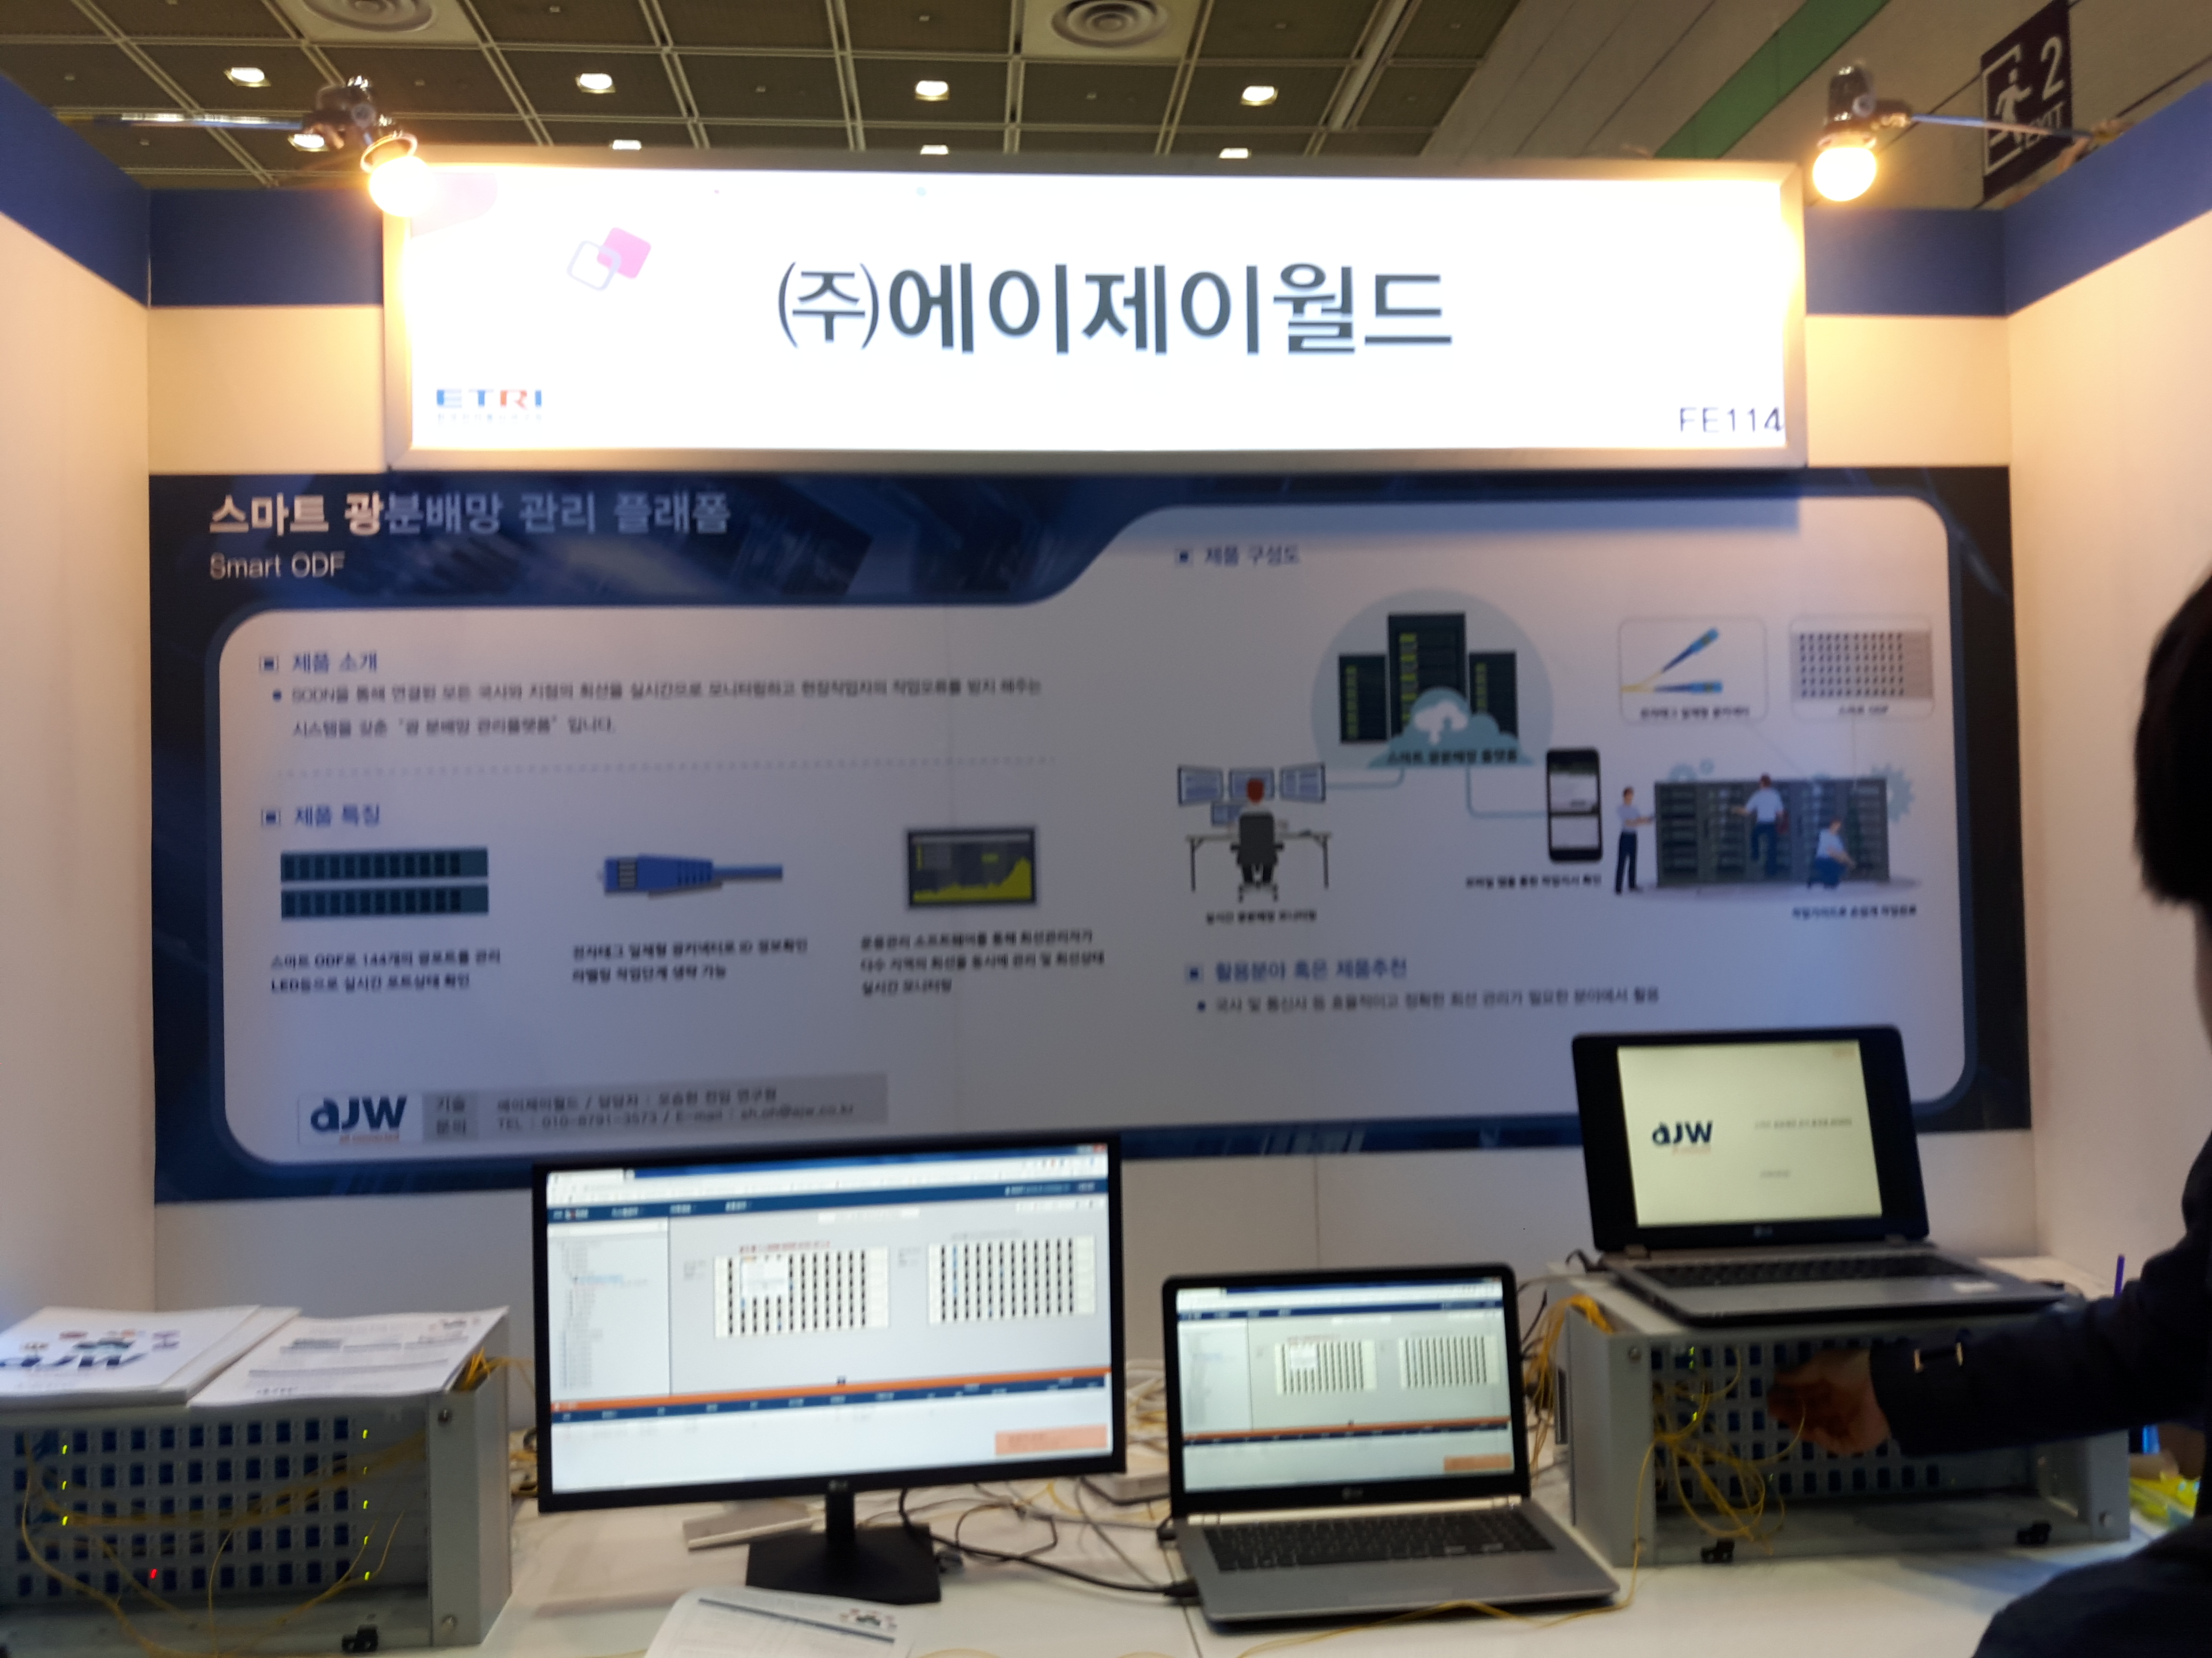
스마트 광분배망 관리 플랫폼
연결된 회선들을 실시간으로 모니터링하고
작업오류를 방지하는 시스템인걸로 기억한다.
서버 관련한 분야에서 뛰어날 것 같고,
아마 회선 관리가 필요한 분야에서
잘 쓰일 것 같아서
알아두면 좋을 것 같다.

Slide 7
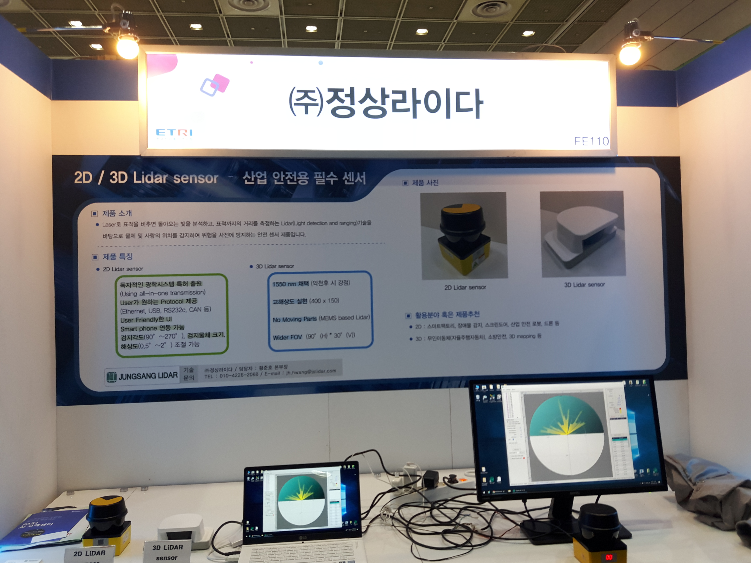
라이다 센서
말 그대로 라이다 기술을 사용한 센서이다.
물체 및 사람의 위치를 감지하여 위험을 사전에 방지하는거라고
기억한다. 어떤걸 어떻게 위험하다고
감지하고 판별할지는 모르겠지만,
그렇게 특별한 건 없던 것 같다.

Slide 8
후기로 할말은
솔찍히 말해서 딱히 쓸 말이 그렇게 많지는 않았습니다.
공모전에선 진짜 신기한 처음보는 새로운 기술, 진짜 기발한
“와 이거 좋다”, “이런건 생각도 못했네 굉장한데?”할 만한
좋은 작품은 보지 못했었던 것 같습니다.
그래도 여러가지로 나름 괜찮은, 쓸만한 아이디어들은
꽤나 많아서 여러가지로 참조가 됐었습니다.
그리고 햄버거 맛있게 먹었습니다.
감사합니다 교수님들 오늘도 어제보다 아주 조금만 더
열심히 공부하고 배우겠습니다

